Slide 1
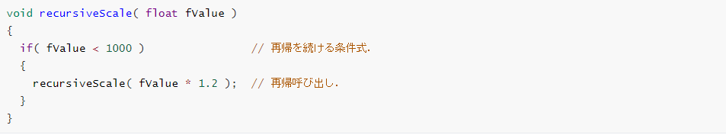
①
②

Slide 2
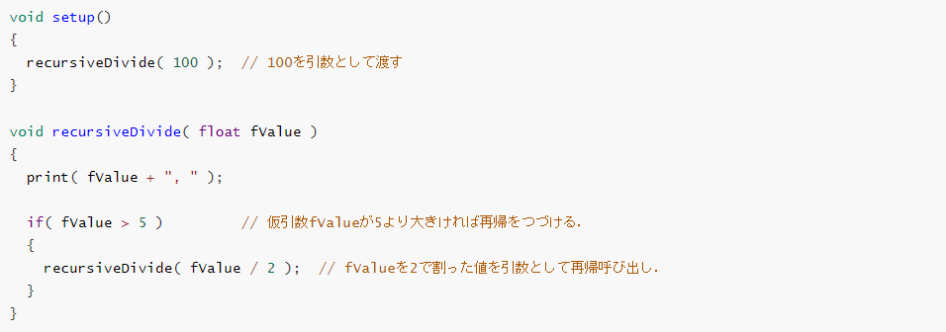
ここに描画命令を記述する．

Slide 3
void setup()
{
recursiveCount( 4 );
}
void recursiveCount( int iCount )
{
if( iCount > 0 )
{
recursiveCount( iCount - 1 );
}
}
コールスタック

Slide 4
void setup()
{
recursiveCount( 4 );
}
void recursiveCount( int iCount )
{
if( iCount > 0 )
{
recursiveCount( iCount - 1 );
}
}
4
コールスタック
recursiveCount(4)

Slide 5
void setup()
{
recursiveCount( 4 );
}
void recursiveCount( int iCount )
{
if( iCount > 0 )
{
recursiveCount( iCount - 1 );
}
}
4
コールスタック
recursiveCount(4)

Slide 6
void setup()
{
recursiveCount( 4 );
}
void recursiveCount( int iCount )
{
if( iCount > 0 )
{
recursiveCount( iCount - 1 );
}
}
3
コールスタック
recursiveCount(4)

Slide 7
void setup()
{
recursiveCount( 4 );
}
void recursiveCount( int iCount )
{
if( iCount > 0 )
{
recursiveCount( iCount - 1 );
}
}
3
コールスタック
recursiveCount(4)
recursiveCount(3)

Slide 8
void setup()
{
recursiveCount( 4 );
}
void recursiveCount( int iCount )
{
if( iCount > 0 )
{
recursiveCount( iCount - 1 );
}
}
3
コールスタック
recursiveCount(4)
recursiveCount(3)

Slide 9
void setup()
{
recursiveCount( 4 );
}
void recursiveCount( int iCount )
{
if( iCount > 0 )
{
recursiveCount( iCount - 1 );
}
}
2
コールスタック
recursiveCount(4)
recursiveCount(3)

Slide 10
void setup()
{
recursiveCount( 4 );
}
void recursiveCount( int iCount )
{
if( iCount > 0 )
{
recursiveCount( iCount - 1 );
}
}
2
コールスタック
recursiveCount(4)
recursiveCount(3)
recursiveCount(2)

Slide 11
void setup()
{
recursiveCount( 4 );
}
void recursiveCount( int iCount )
{
if( iCount > 0 )
{
recursiveCount( iCount - 1 );
}
}
このような繰り返しを続ける
コールスタック
recursiveCount(4)
recursiveCount(3)
recursiveCount(2)
recursiveCount(1)
recursiveCount(0)

Slide 12
void setup()
{
recursiveCount( 4 );
}
void recursiveCount( int iCount )
{
if( iCount > 0 )
{
recursiveCount( iCount - 1 );
}
}
0
コールスタック
recursiveCount(4)
recursiveCount(3)
recursiveCount(2)
recursiveCount(1)
recursiveCount(0)

Slide 13
void setup()
{
recursiveCount( 4 );
}
void recursiveCount( int iCount )
{
if( iCount > 0 )
{
recursiveCount( iCount - 1 );
}
}
0
コールスタック
recursiveCount(4)
recursiveCount(3)
recursiveCount(2)
recursiveCount(1)
recursiveCount(0)

Slide 14
void setup()
{
recursiveCount( 4 );
}
void recursiveCount( int iCount )
{
if( iCount > 0 )
{
recursiveCount( iCount - 1 );
}
}
コールスタック
recursiveCount(4)
recursiveCount(3)
recursiveCount(2)
recursiveCount(1)
recursiveCount(0)
recursiveCount(0)終了，領域が破棄される

Slide 15
void setup()
{
recursiveCount( 4 );
}
void recursiveCount( int iCount )
{
if( iCount > 0 )
{
recursiveCount( iCount - 1 );
}
}
コールスタック
recursiveCount(4)
recursiveCount(3)
呼び出し元のrecursiveCount(1)へ戻る
recursiveCount(2)
recursiveCount(1)

Slide 16
void setup()
{
recursiveCount( 4 );
}
void recursiveCount( int iCount )
{
if( iCount > 0 )
{
recursiveCount( iCount - 1 );
}
}
コールスタック
recursiveCount(4)
recursiveCount(3)
recursiveCount(2)
recursiveCount(1)
recursiveCount(1)終了，領域が破棄される

Slide 17
void setup()
{
recursiveCount( 4 );
}
void recursiveCount( int iCount )
{
if( iCount > 0 )
{
recursiveCount( iCount - 1 );
}
}
コールスタック
recursiveCount(4)
recursiveCount(3)
recursiveCount(2)
recursiveCount(1)
順次，領域が破棄される

Slide 18
void setup()
{
recursiveCount( 4 );
}
void recursiveCount( int iCount )
{
if( iCount > 0 )
{
recursiveCount( iCount - 1 );
}
}
コールスタック

Slide 19
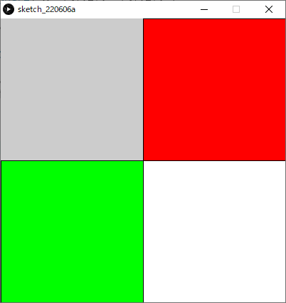

fSize
$$\text{O}$$
X
fSize
Y

Slide 20
fBeginX, fBeginY
fLength × cos( fDegree ), fLength × sin ( fDegree )
fDegree
fLength

Slide 21
fBeginX, fBeginY
fDegree
fLength
+ 30°
× 0.85

Slide 22
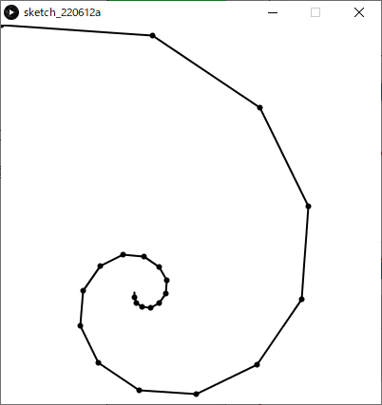
160
× 0.85
× 0.85
× 0.85
× 0.85

Slide 23
+ 30°
+ 30°
+ 30°

Slide 24
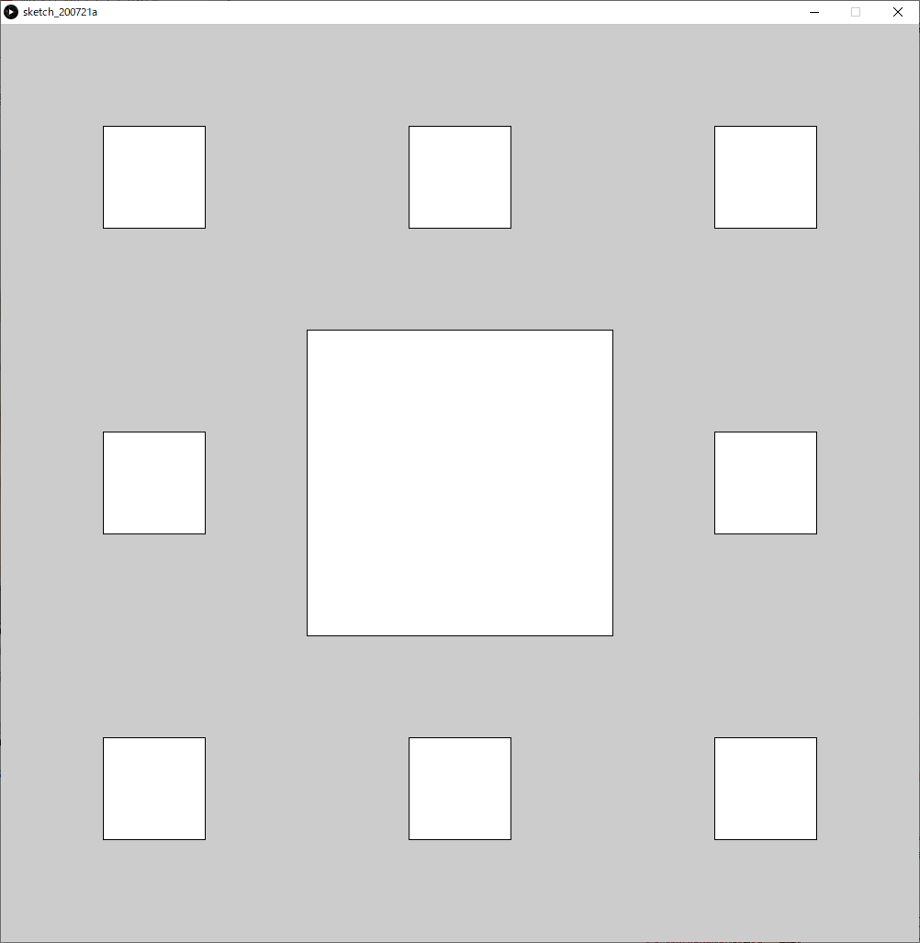
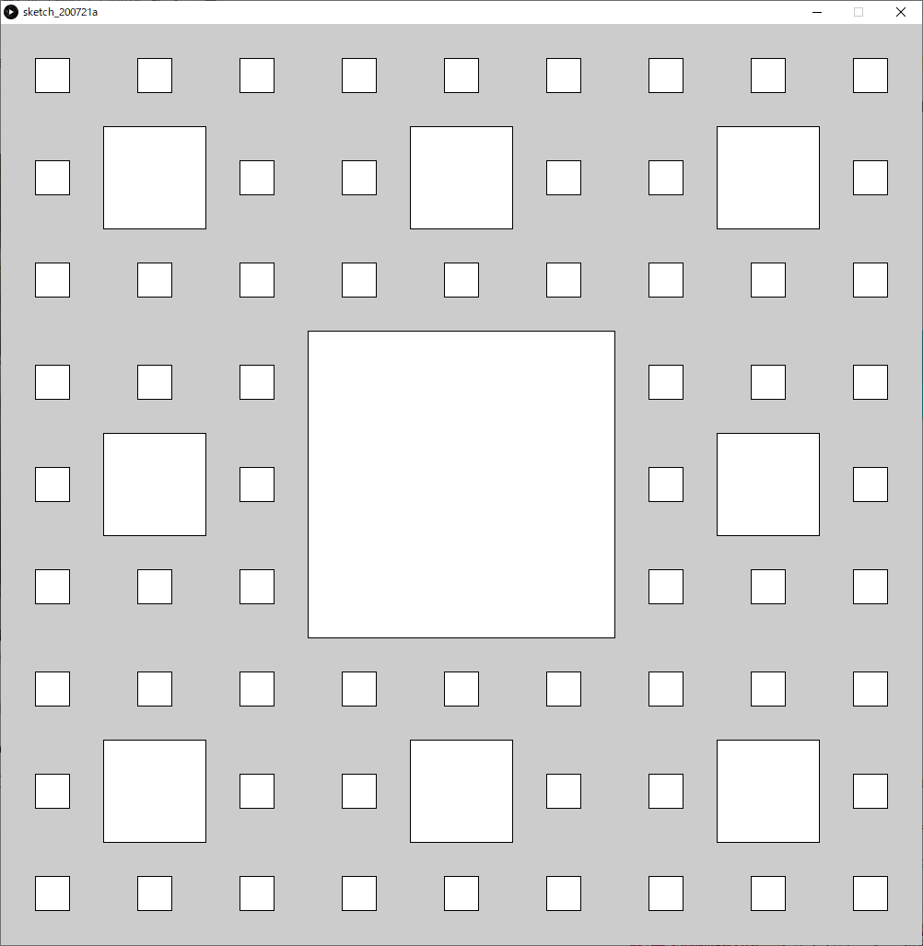
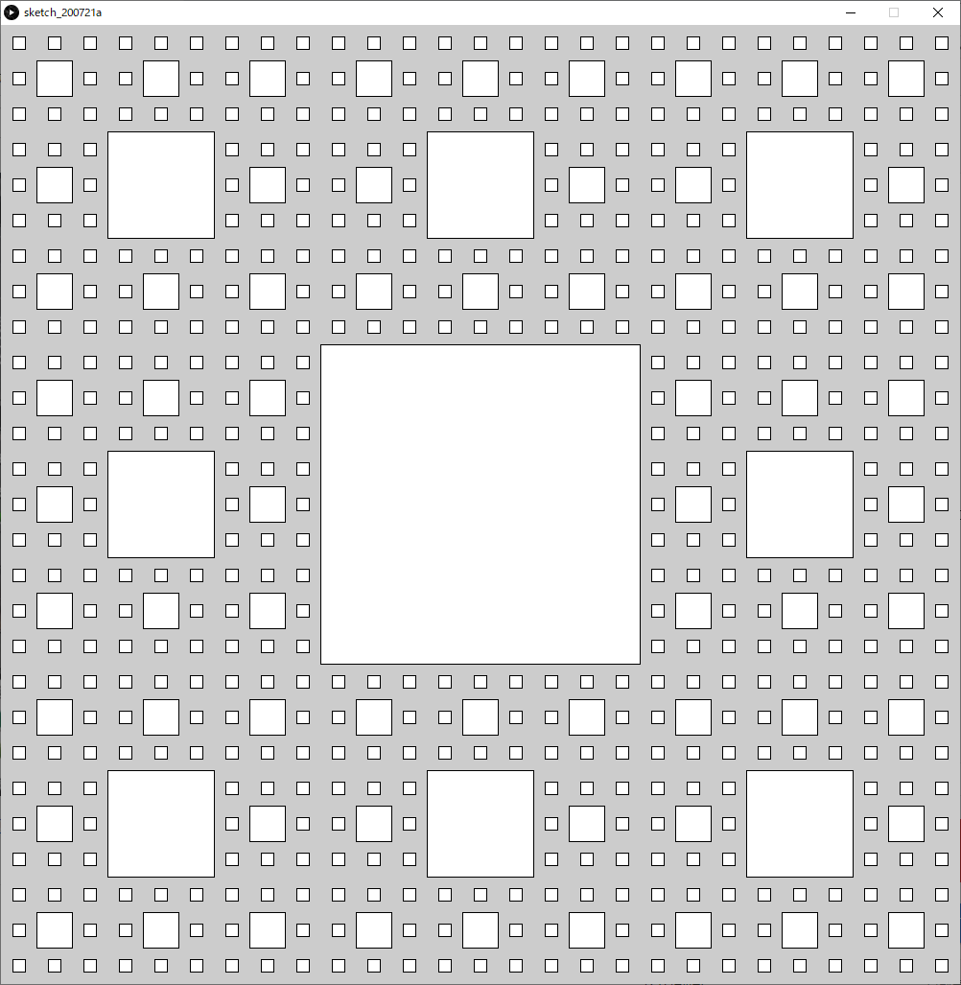
再帰

Slide 25
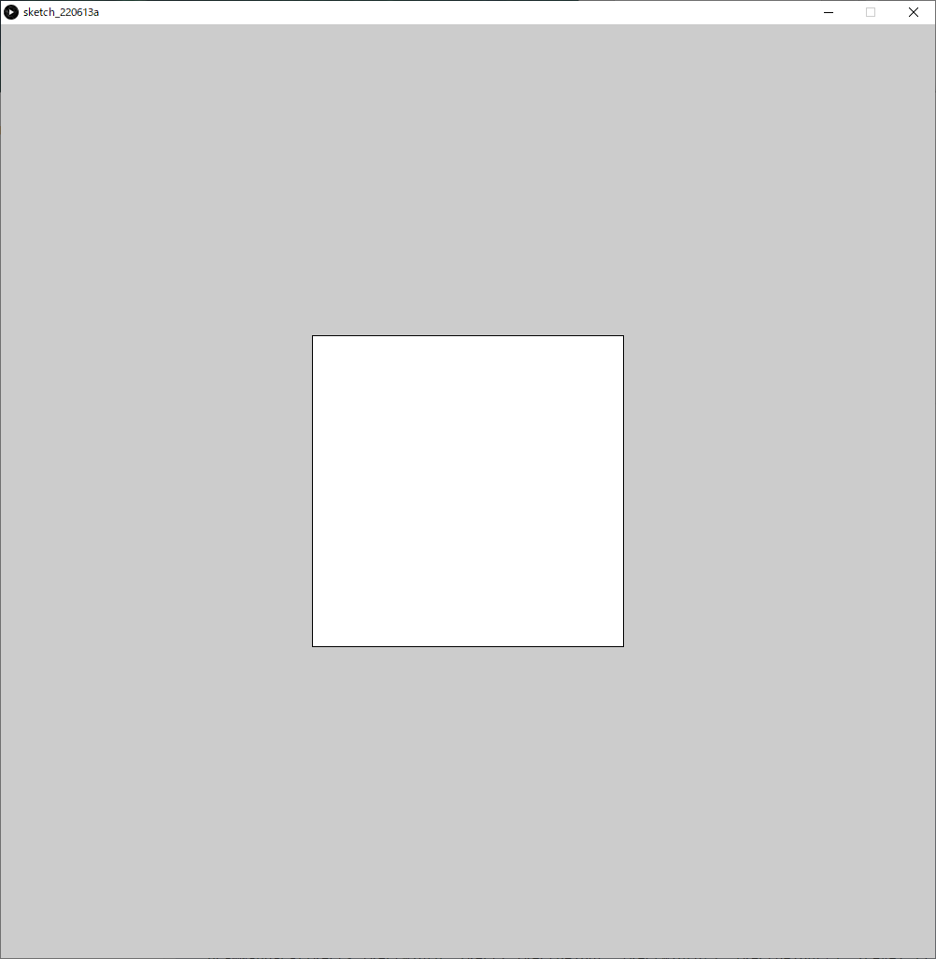
再帰
再帰呼び出し 0 回目
再帰呼び出し 1 回目
再帰呼び出し 2 回目

Slide 26
再帰
fWidth
1/3
fHeight
1/3
fCenterX, fCenterY

Slide 27
再帰
fWidth
1/3
1/3
1/3
1/3
fHeight
fCenterX, fCenterY

Slide 28
再帰
fWidth
1/3
1/3
fHeight
fCenterX, fCenterY

Slide 29
再帰
(fRectX-fRectHeight, fRectY-fRectWidth)
原点(0,0)
X
fRectHeight
(fRectX, fRectY)
fRectHeight/3
Y
fRectWidth/3
fRectWidth

Slide 30
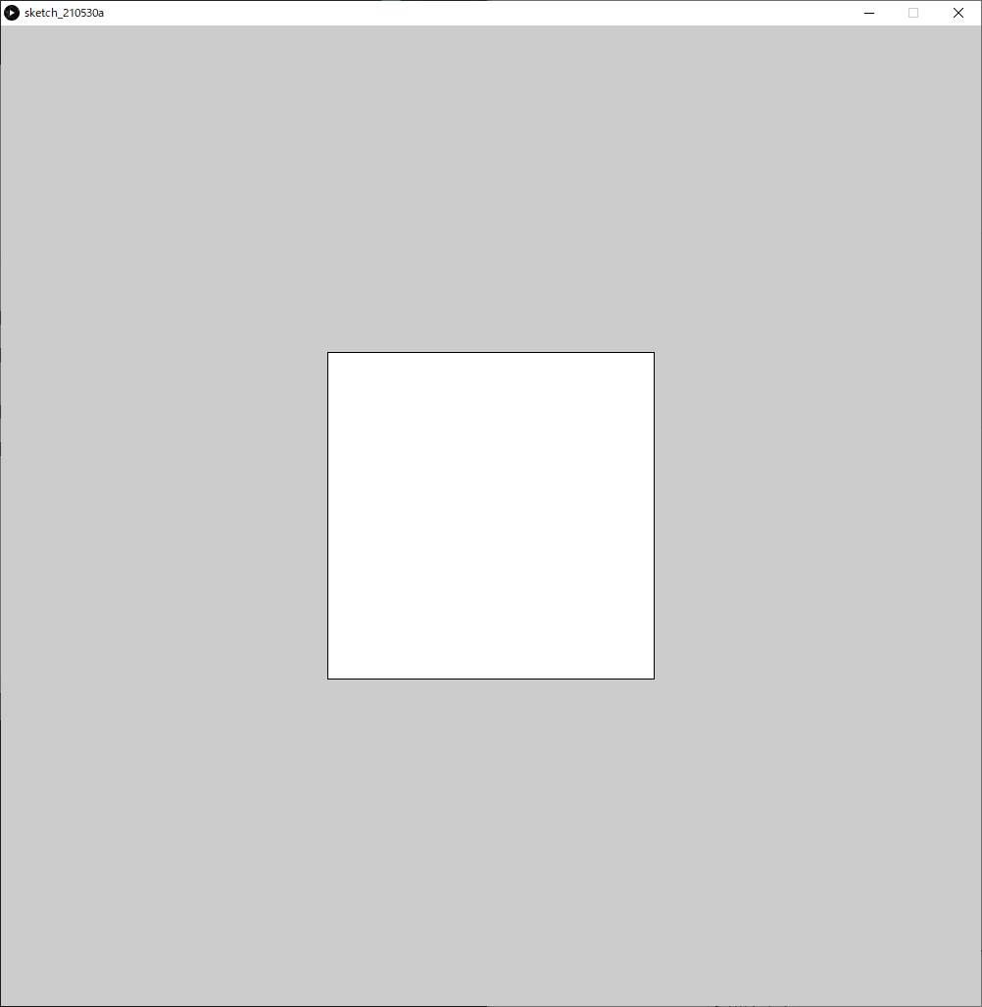
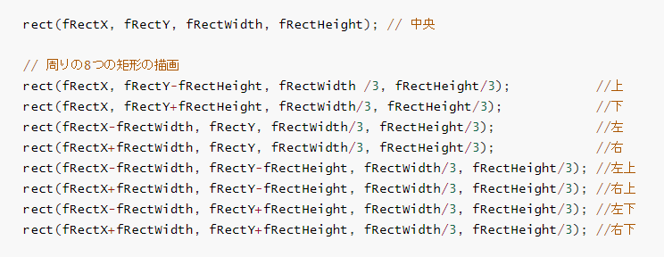
ここを再帰呼び出しに変更する？

Slide 31
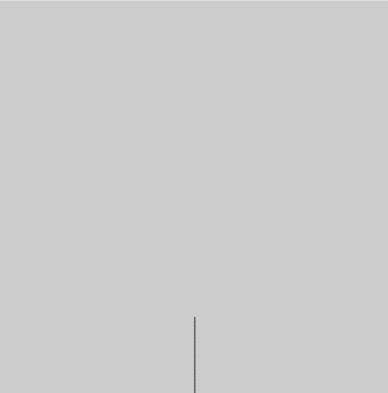
-90°
(反時計回り)
長さ：200
始点
width/2, height

Slide 32
fEndX, fEndY
fLength
fDegree
fBeginX, fBeginY

Slide 33
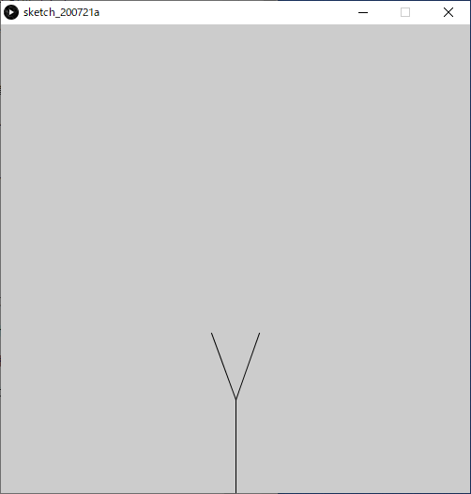
±20°
比率0.75
始点

Slide 34
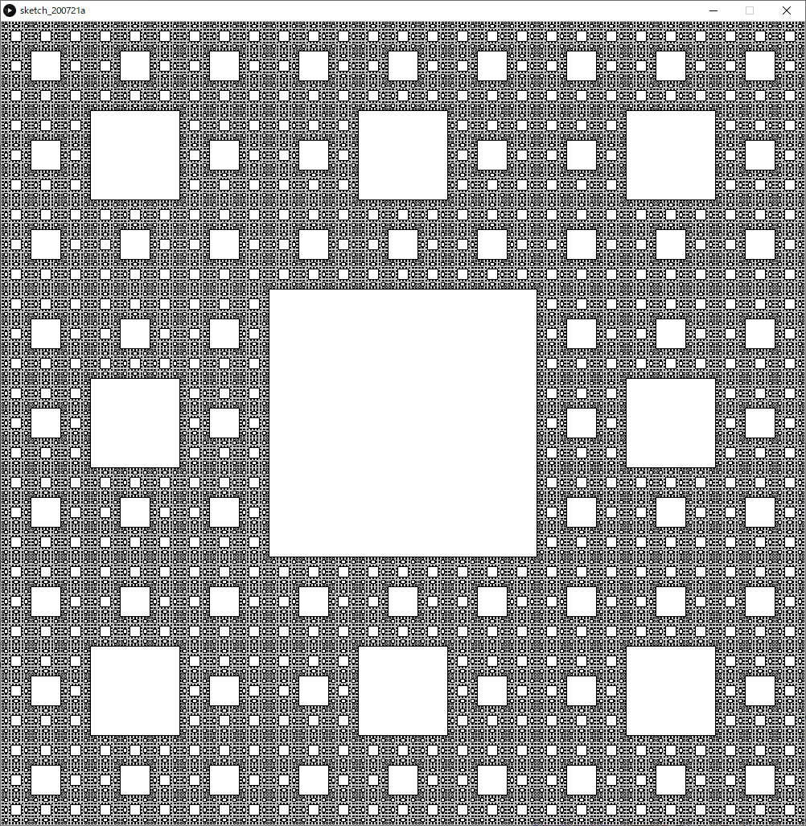
再帰
演習１ 曼荼羅のような図形の描画

Slide 35
再帰
演習１ 曼荼羅のような図形の描画

Slide 36
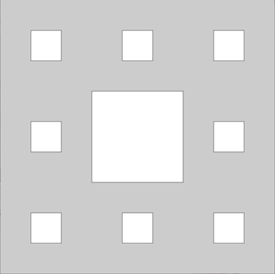
再帰
演習１ 曼荼羅のような図形の描画
void setup()
{
size(1000, 1000);
rectMode(CENTER); // 矩形の座標を中心点で指定
// 中心の矩形の座標と大きさ
float fCRectX = width/2;
float fCRectY = height/2;
float fCRectWidth = width/3;
float fCRectHeight = height/3;
// 中心の矩形の描画
rect(fCRectX, fCRectY, fCRectWidth, fCRectHeight);
// 周りの8つの矩形の描画
rect(fCRectX-fCRectWidth, fCRectY-fCRectHeight, fCRectWidth/3, fCRectHeight/3); //左上
rect(fCRectX, fCRectY-fCRectHeight, fCRectWidth /3, fCRectHeight/3); //上
rect(fCRectX+fCRectWidth, fCRectY-fCRectHeight, fCRectWidth/3, fCRectHeight/3); //右上
rect(fCRectX-fCRectWidth, fCRectY, fCRectWidth/3, fCRectHeight/3); //左
rect(fCRectX+fCRectWidth, fCRectY, fCRectWidth/3, fCRectHeight/3); //右
rect(fCRectX-fCRectWidth, fCRectY+fCRectHeight, fCRectWidth/3, fCRectHeight/3); //左下
rect(fCRectX, fCRectY+fCRectHeight, fCRectWidth/3, fCRectHeight/3); //下
rect(fCRectX+fCRectWidth, fCRectY+fCRectHeight, fCRectWidth/3, fCRectHeight/3); //右下
}

Slide 37
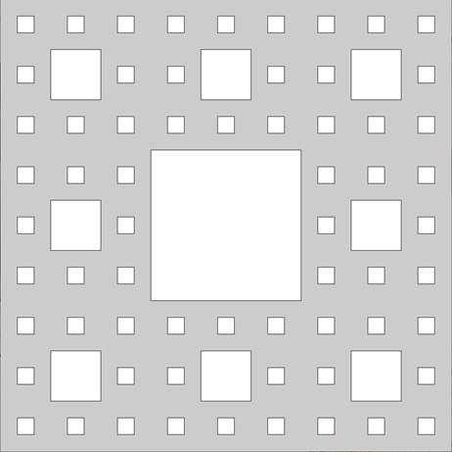
再帰
演習１ 曼荼羅のような図形の描画
void setup()
{
size(1000, 1000);
rectMode(CENTER); // 矩形の座標を中心点で指定
// 中心の矩形の座標と大きさ
float fCRectX = width/2;
float fCRectY = height/2;
float fCRectWidth = width/3;
float fCRectHeight = height/3;
// 中心の矩形の描画
rect(fCRectX, fCRectY, fCRectWidth, fCRectHeight);
// 周りの8つの矩形の描画
rect(fCRectX-fCRectWidth, fCRectY-fCRectHeight, fCRectWidth/3, fCRectHeight/3); //左上
rect(fCRectX, fCRectY-fCRectHeight, fCRectWidth /3, fCRectHeight/3); //上
rect(fCRectX+fCRectWidth, fCRectY-fCRectHeight, fCRectWidth/3, fCRectHeight/3); //右上
rect(fCRectX-fCRectWidth, fCRectY, fCRectWidth/3, fCRectHeight/3); //左
rect(fCRectX+fCRectWidth, fCRectY, fCRectWidth/3, fCRectHeight/3); //右
rect(fCRectX-fCRectWidth, fCRectY+fCRectHeight, fCRectWidth/3, fCRectHeight/3); //左下
rect(fCRectX, fCRectY+fCRectHeight, fCRectWidth/3, fCRectHeight/3); //下
rect(fCRectX+fCRectWidth, fCRectY+fCRectHeight, fCRectWidth/3, fCRectHeight/3); //右下
}
中心の矩形と周りの８つの矩形の描画に置き換える

Slide 38
再帰
演習１ 曼荼羅のような図形の描画
void setup()
{
size(1000, 1000);
rectMode(CENTER); // 矩形の座標を中心点で指定
// 中心の矩形の座標と大きさ
float fCRectX = width/2;
float fCRectY = height/2;
float fCRectWidth = width/3;
float fCRectHeight = height/3;
// 中心の矩形の描画
rect(fCRectX, fCRectY, fCRectWidth, fCRectHeight);
// 周りの8つの矩形の描画
rect(fCRectX-fCRectWidth, fCRectY-fCRectHeight, fCRectWidth/3, fCRectHeight/3); //左上
rect(fCRectX, fCRectY-fCRectHeight, fCRectWidth /3, fCRectHeight/3); //上
rect(fCRectX+fCRectWidth, fCRectY-fCRectHeight, fCRectWidth/3, fCRectHeight/3); //右上
rect(fCRectX-fCRectWidth, fCRectY, fCRectWidth/3, fCRectHeight/3); //左
rect(fCRectX+fCRectWidth, fCRectY, fCRectWidth/3, fCRectHeight/3); //右
rect(fCRectX-fCRectWidth, fCRectY+fCRectHeight, fCRectWidth/3, fCRectHeight/3); //左下
rect(fCRectX, fCRectY+fCRectHeight, fCRectWidth/3, fCRectHeight/3); //下
rect(fCRectX+fCRectWidth, fCRectY+fCRectHeight, fCRectWidth/3, fCRectHeight/3); //右下
}
再帰関数化
中心の矩形と周りの８つの矩形の描画に置き換える

Slide 39
再帰
void setup()
{
size(1000, 1000);
rectMode(CENTER); // 矩形の座標を中心点で指定
// 中心の矩形の座標と大きさ
float fCRectX = width/2;
float fCRectY = height/2;
float fCRectWidth = width/3;
float fCRectHeight = height/3;
Mandara(fCRectX, fCRectY, fCRectWidth, fCRectHeight);
}
// マンダラ風図形の描画 ※一旦通常の関数へ
void Mandara( float fCRectX, float fCRectY, float fCRectWidth, float fCRectHeight )
{
// 中心の矩形の描画
rect(fCRectX, fCRectY, fCRectWidth, fCRectHeight);
// 周りの8つの矩形の描画
rect(fCRectX-fCRectWidth, fCRectY-fCRectHeight, fCRectWidth/3, fCRectHeight/3); //左上
rect(fCRectX, fCRectY-fCRectHeight, fCRectWidth /3, fCRectHeight/3); //上
rect(fCRectX+fCRectWidth, fCRectY-fCRectHeight, fCRectWidth/3, fCRectHeight/3); //右上
rect(fCRectX-fCRectWidth, fCRectY, fCRectWidth/3, fCRectHeight/3); //左
rect(fCRectX+fCRectWidth, fCRectY, fCRectWidth/3, fCRectHeight/3); //右
rect(fCRectX-fCRectWidth, fCRectY+fCRectHeight, fCRectWidth/3, fCRectHeight/3); //左下
rect(fCRectX, fCRectY+fCRectHeight, fCRectWidth/3, fCRectHeight/3); //下
rect(fCRectX+fCRectWidth, fCRectY+fCRectHeight, fCRectWidth/3, fCRectHeight/3); //右下
}

Slide 40
再帰
void setup()
{
size(1000, 1000);
rectMode(CENTER); // 矩形の座標を中心点で指定
// 中心の矩形の座標と大きさ
float fCRectX = width/2;
float fCRectY = height/2;
float fCRectWidth = width/3;
float fCRectHeight = height/3;
Mandara(fCRectX, fCRectY, fCRectWidth, fCRectHeight);
}
// マンダラ風図形の描画 ※一旦通常の関数へ
void Mandara( float fCRectX, float fCRectY, float fCRectWidth, float fCRectHeight )
{
// 中心の矩形の描画
rect(fCRectX, fCRectY, fCRectWidth, fCRectHeight);
// 周りの8つの矩形の描画
rect(fCRectX-fCRectWidth, fCRectY-fCRectHeight, fCRectWidth/3, fCRectHeight/3); //左上
rect(fCRectX, fCRectY-fCRectHeight, fCRectWidth /3, fCRectHeight/3); //上
rect(fCRectX+fCRectWidth, fCRectY-fCRectHeight, fCRectWidth/3, fCRectHeight/3); //右上
rect(fCRectX-fCRectWidth, fCRectY, fCRectWidth/3, fCRectHeight/3); //左
rect(fCRectX+fCRectWidth, fCRectY, fCRectWidth/3, fCRectHeight/3); //右
rect(fCRectX-fCRectWidth, fCRectY+fCRectHeight, fCRectWidth/3, fCRectHeight/3); //左下
rect(fCRectX, fCRectY+fCRectHeight, fCRectWidth/3, fCRectHeight/3); //下
rect(fCRectX+fCRectWidth, fCRectY+fCRectHeight, fCRectWidth/3, fCRectHeight/3); //右下
}

Slide 41
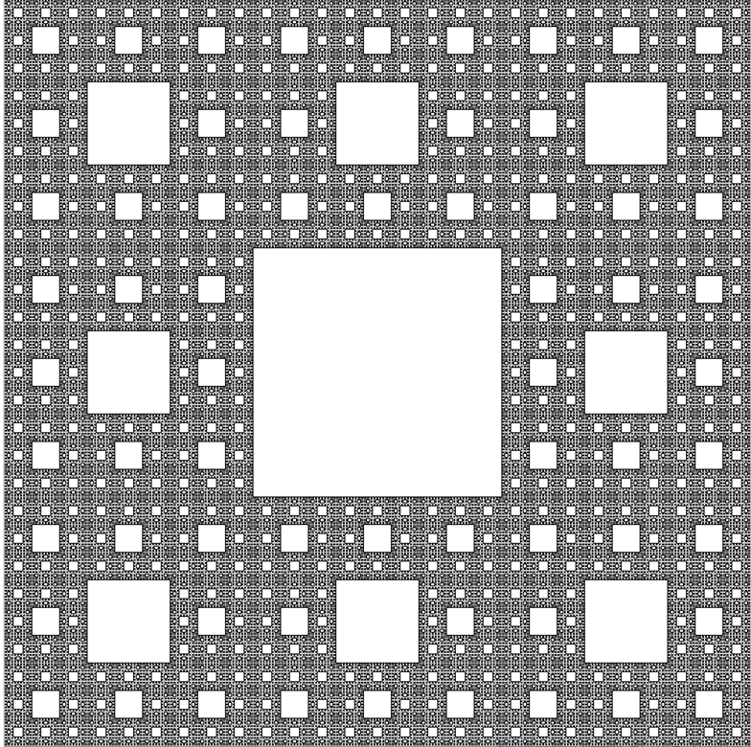
再帰
void setup()
{
size(1000, 1000);
rectMode(CENTER); // 矩形の座標を中心点で指定
// 中心の矩形の座標と大きさ
float fCRectX = width/2;
float fCRectY = height/2;
float fCRectWidth = width/3;
float fCRectHeight = height/3;
Mandara(fCRectX, fCRectY, fCRectWidth, fCRectHeight);
}
// マンダラ風図形の描画 ※再帰の終了が未実装
void Mandara( float fCRectX, float fCRectY, float fCRectWidth, float fCRectHeight )
{
// 中心の矩形の描画
rect(fCRectX, fCRectY, fCRectWidth, fCRectHeight);
if( fCRectWidth > 2 ) // 中心の図形の幅が一定以上ならそうでなければ再帰終了
{
// 周りの8つの矩形の描画
Mandara(fCRectX-fCRectWidth, fCRectY-fCRectHeight, fCRectWidth/3, fCRectHeight/3); //左上
Mandara(fCRectX, fCRectY-fCRectHeight, fCRectWidth /3, fCRectHeight/3); //上
Mandara(fCRectX+fCRectWidth, fCRectY-fCRectHeight, fCRectWidth/3, fCRectHeight/3); //右上
Mandara(fCRectX-fCRectWidth, fCRectY, fCRectWidth/3, fCRectHeight/3); //左
Mandara(fCRectX+fCRectWidth, fCRectY, fCRectWidth/3, fCRectHeight/3); //右
Mandara(fCRectX-fCRectWidth, fCRectY+fCRectHeight, fCRectWidth/3, fCRectHeight/3); //左下
Mandara(fCRectX, fCRectY+fCRectHeight, fCRectWidth/3, fCRectHeight/3); //下
Mandara(fCRectX+fCRectWidth, fCRectY+fCRectHeight, fCRectWidth/3, fCRectHeight/3); //右下
}
}

